Slide 1
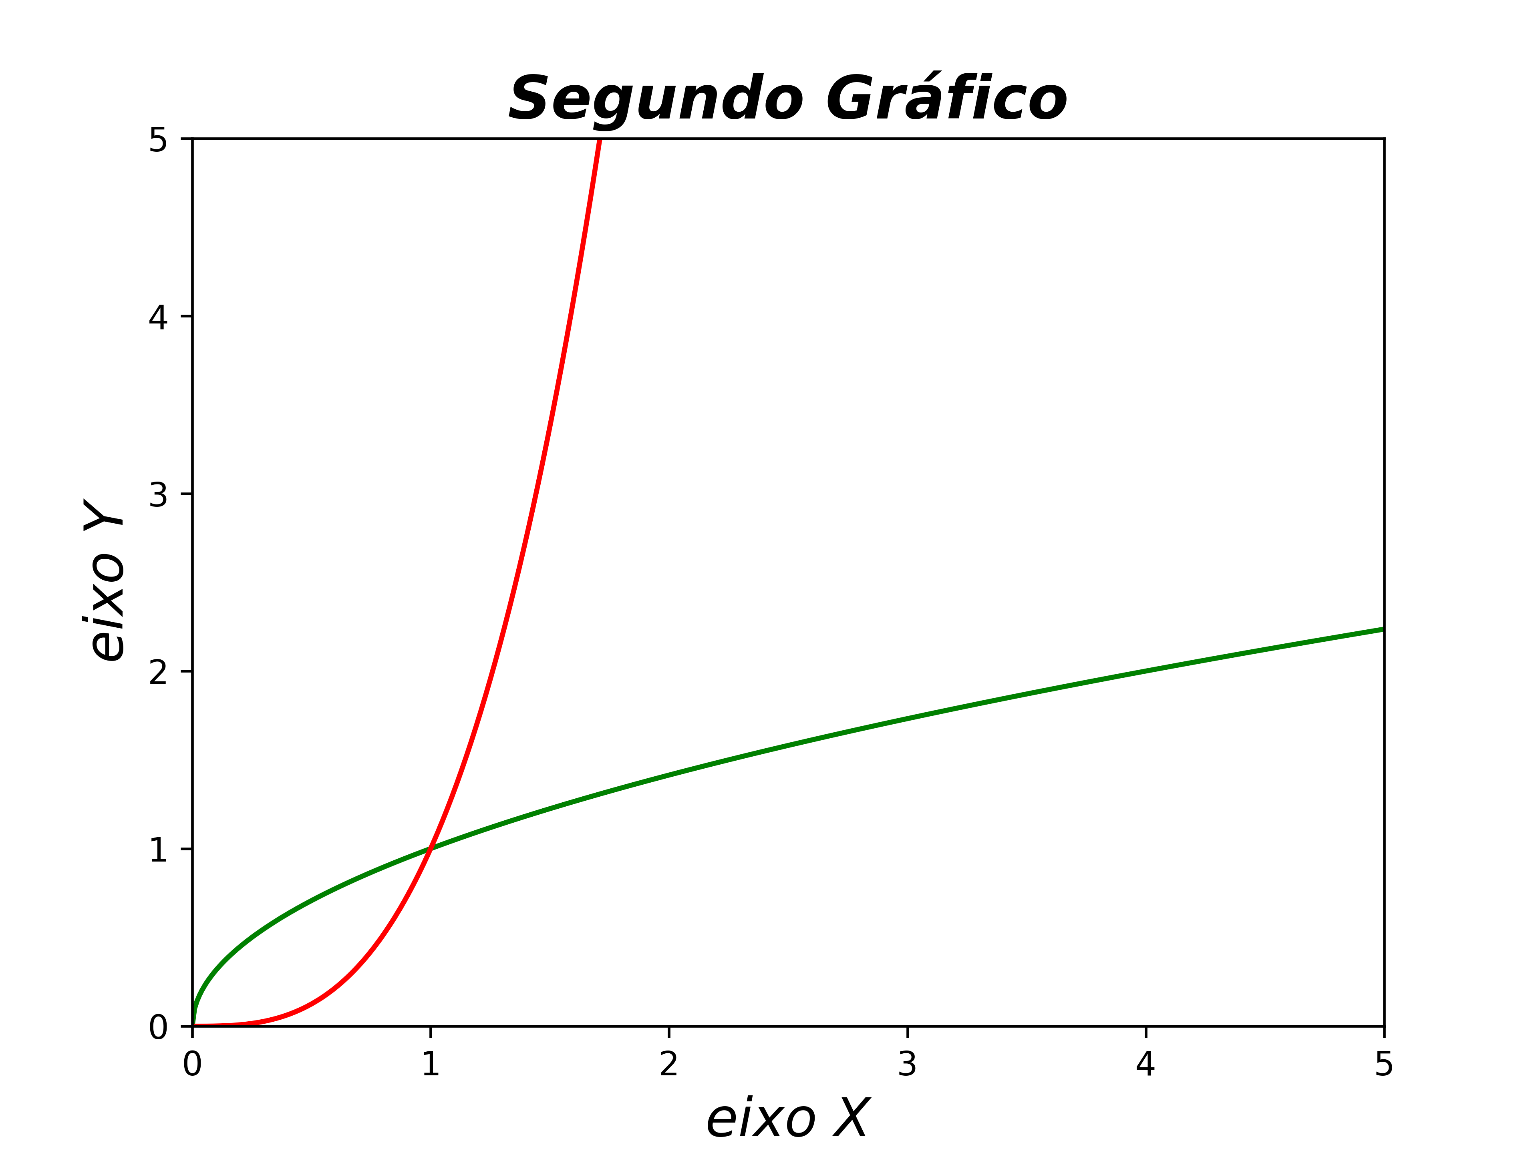
Gráfico
Meu primeiro gráfico

